Slide 1


 |  |  | Obchodní akademie a Střední odborná škola, gen. F. Fajtla, Louny, p.o. Osvoboditelů 380, Louny
Číslo projektu | CZ.1.07/1.5.00/34.0644 | Číslo sady |  | 30 |  | Číslo DUM | 09
Předmět | Matematika
Tematický okruh | Kombinatorika, pravděpodobnost a statistika
Název materiálu | Variace, permutace a kombinace s opakováním
Autor | Ing. Jana Milková
Datum tvorby | únor 2014 | Ročník |  |  | třetí
Anotace Prezentace vysvětluje učivo kombinatorických úloh s opakováním. Obsahuje řešené ukázkové úlohy učiva variace, permutace a kombinace s opakováním.
Metodický pokyn Jednotlivé snímky a především slovní úlohy vyučující doprovází výkladem. Žáci píší výklad do sešitů, reagují na dotazy a pod vedením vyučující navrhují řešení uvedených příkladů.

Slide 2
Variace, permutace a kombinace s opakováním

Slide 3
Jestliže při výběru určité k-tice uvažujeme, že se mohou prvky opakovat, pak pro výpočty použijeme vzorce odlišné od těch, které jsme doposud používali.
V praxi je běžné, že se prvky ve výběru opakují – existují čísla, která obsahují stejné cifry (121, 555, 1 700,…), existují i trikolóry, ve kterých se mohou barvy v pruzích opakovat, ….

Slide 4
Variace s opakováním
výběr, ve kterém záleží na pořadí a objekty mohou být vybírány opakovaně
Př.: Jsou dány prvky a, b, c a vytvořte z nich všechny dvojčlenné skupiny tak, že se prvky a) nemohou, b) mohou opakovat.
a) a,b b,a c,a b) a,a b,b c,c
a,c b,c c,b a,b b,a c,a
a,c b,c c,b
6 možností 9 možností

Slide 5
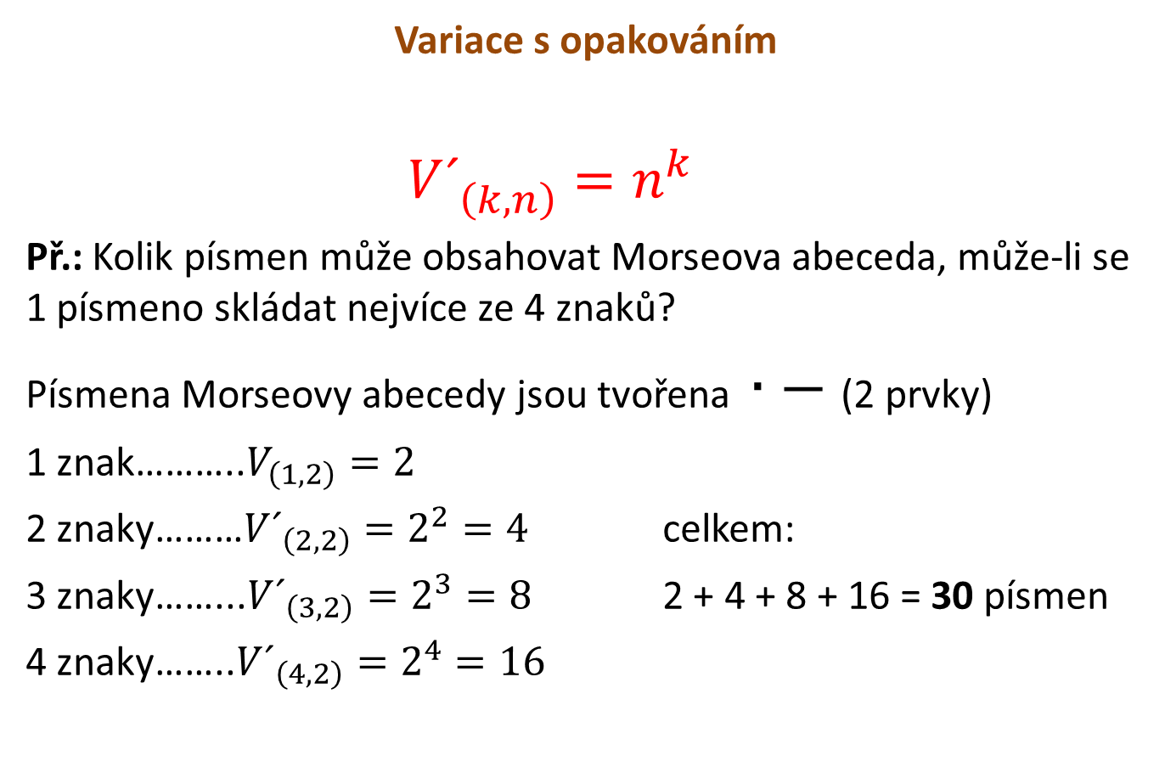
Variace s opakováním
${V´}_{\left(k,n\right)}^{}=n^{k}$
Př.: Kolik písmen může obsahovat Morseova abeceda, může-li se 1 písmeno skládat nejvíce ze 4 znaků?
Písmena Morseovy abecedy jsou tvořena $∙−$ (2 prvky)
1 znak………..$V_{\left(1,2\right)}=2$
2 znaky………${V´}_{\left(2,2\right)}=2^{2}=4$ celkem:
3 znaky……...${V´}_{\left(3,2\right)}=2^{3}=8$ 2 + 4 + 8 + 16 = 30 písmen
4 znaky……..${V´}_{\left(4,2\right)}=2^{4}=16$

Slide 6
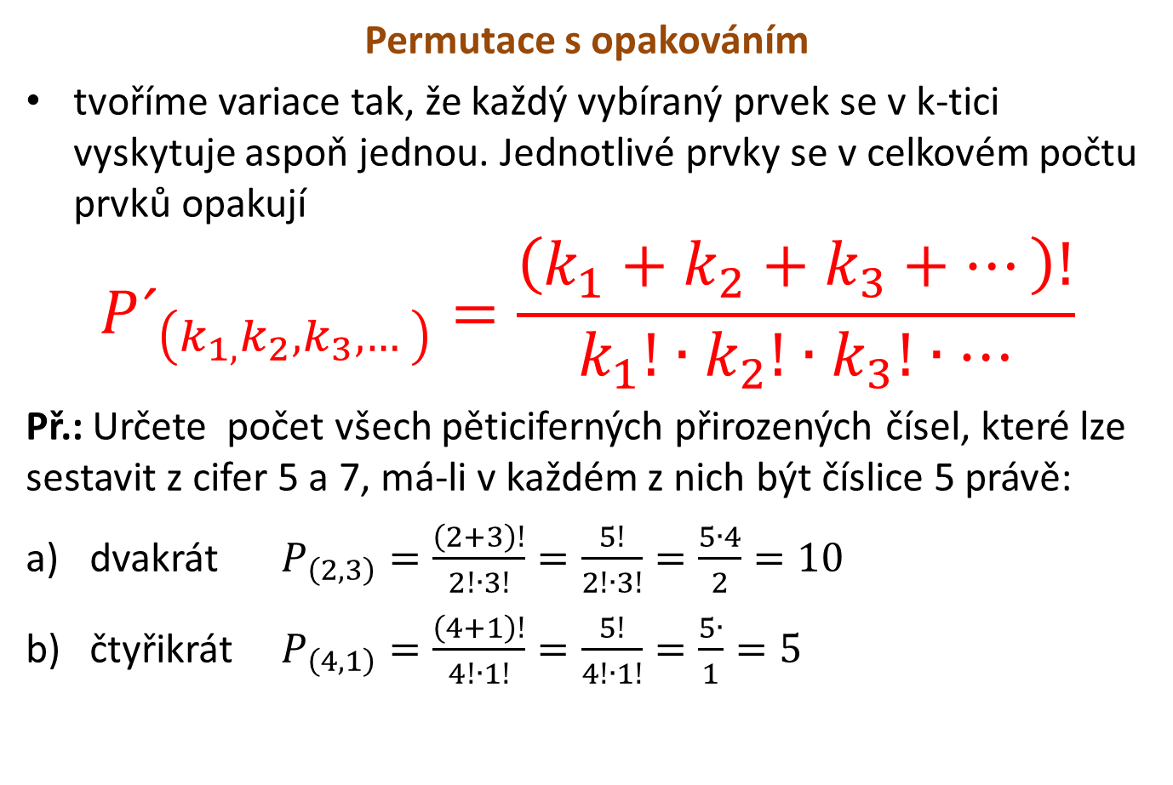
Permutace s opakováním
tvoříme variace tak, že každý vybíraný prvek se v k-tici vyskytuje aspoň jednou. Jednotlivé prvky se v celkovém počtu prvků opakují
$${P´}_{\left(k_{1,}k_{2},k_{3},…\right)}=\frac{\left(k_{1}+k_{2}+k_{3}+…\right)!}{k_{1}!∙k_{2}!∙k_{3}!∙…}$$
Př.: Určete počet všech pěticiferných přirozených čísel, které lze sestavit z cifer 5 a 7, má-li v každém z nich být číslice 5 právě:
dvakrát $P_{\left(2,3\right)}=\frac{\left(2+3\right)!}{2!∙3!}=\frac{5!}{2!∙3!}=\frac{5∙4}{2}=10$
čtyřikrát $P_{\left(4,1\right)}=\frac{\left(4+1\right)!}{4!∙1!}=\frac{5!}{4!∙1!}=\frac{5∙}{1}=5$

Slide 7
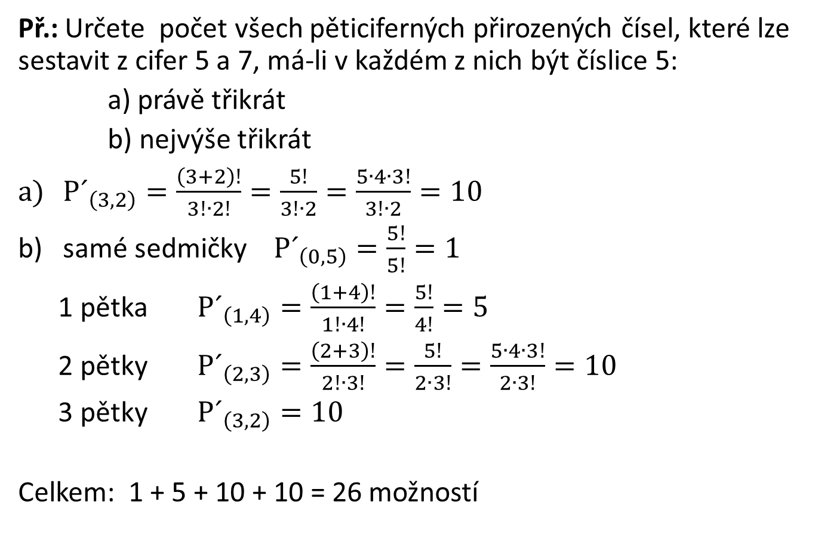
Př.: Určete počet všech pěticiferných přirozených čísel, které lze sestavit z cifer 5 a 7, má-li v každém z nich být číslice 5:
a) právě třikrát
b) nejvýše třikrát
${P´}_{\left(3,2\right)}=\frac{\left(3+2\right)!}{3!∙2!}=\frac{5!}{3!∙2}=\frac{5∙4∙3!}{3!∙2}=10$
samé sedmičky ${P´}_{\left(0,5\right)}=\frac{5!}{5!}=1$
1 pětka ${P´}_{\left(1,4\right)}=\frac{\left(1+4\right)!}{1!∙4!}=\frac{5!}{4!}=5$
2 pětky ${P´}_{\left(2,3\right)}=\frac{\left(2+3\right)!}{2!∙3!}=\frac{5!}{2∙3!}=\frac{5∙4∙3!}{2∙3!}=10$
3 pětky ${P´}_{\left(3,2\right)}=10$
Celkem: 1 + 5 + 10 + 10 = 26 možností

Slide 8
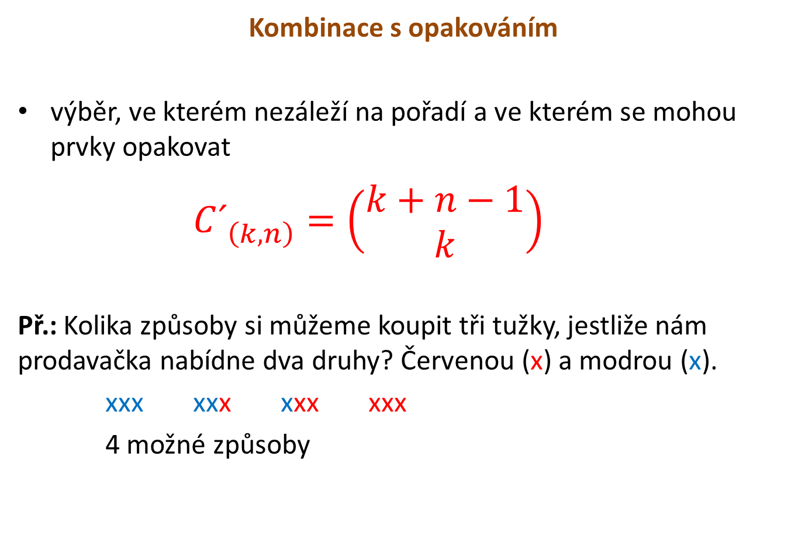
Kombinace s opakováním
výběr, ve kterém nezáleží na pořadí a ve kterém se mohou prvky opakovat
${C´}_{\left(k,n\right)}^{}=\left(\begin{matrix}k+n−1 \\ k\end{matrix}\right)$
Př.: Kolika způsoby si můžeme koupit tři tužky, jestliže nám prodavačka nabídne dva druhy? Červenou (x) a modrou (x).
xxx xxx xxx xxx
4 možné způsoby

Slide 9
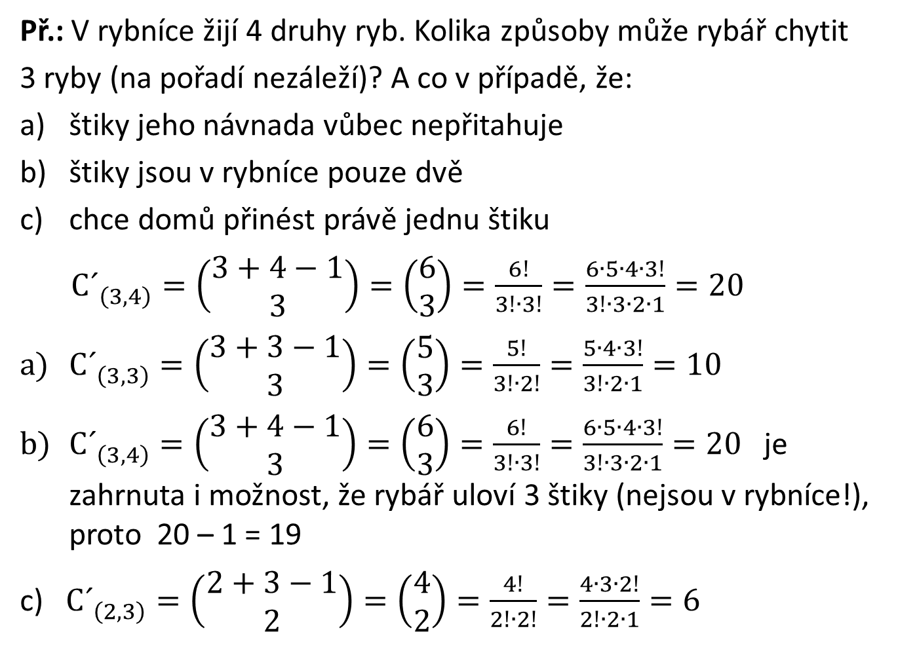
Př.: V rybníce žijí 4 druhy ryb. Kolika způsoby může rybář chytit
3 ryby (na pořadí nezáleží)? A co v případě, že:
štiky jeho návnada vůbec nepřitahuje
štiky jsou v rybníce pouze dvě
chce domů přinést právě jednu štiku
${C´}_{\left(3,4\right)}^{}=\left(\begin{matrix}3+4−1 \\ 3\end{matrix}\right)=\left(\begin{matrix}6 \\ 3\end{matrix}\right)=\frac{6!}{3!∙3!}=\frac{6∙5∙4∙3!}{3!∙3∙2∙1}=20$
${C´}_{\left(3,3\right)}^{}=\left(\begin{matrix}3+3−1 \\ 3\end{matrix}\right)=\left(\begin{matrix}5 \\ 3\end{matrix}\right)=\frac{5!}{3!∙2!}=\frac{5∙4∙3!}{3!∙2∙1}=10$
${C´}_{\left(3,4\right)}^{}=\left(\begin{matrix}3+4−1 \\ 3\end{matrix}\right)=\left(\begin{matrix}6 \\ 3\end{matrix}\right)=\frac{6!}{3!∙3!}=\frac{6∙5∙4∙3!}{3!∙3∙2∙1}=20$ je zahrnuta i možnost, že rybář uloví 3 štiky (nejsou v rybníce!), proto 20 – 1 = 19
c) ${C´}_{\left(2,3\right)}^{}=\left(\begin{matrix}2+3−1 \\ 2\end{matrix}\right)=\left(\begin{matrix}4 \\ 2\end{matrix}\right)=\frac{4!}{2!∙2!}=\frac{4∙3∙2!}{2!∙2∙1}=6$

Slide 10
Použité zdroje:
CALDA, Emil a DUPAČ, Václav. Matematika pro gymnázia: Kombinatorika, pravděpodobnost, statistika. 4. vyd. Praha: Prometheus, 2005. ISBN 978-80-7196-147-5.
PETÁKOVÁ, Jindra. Příprava k maturitě a k příjímacím zkouškám na vysoké školy. Praha: Prometheus, 1998. ISBN 80-7196-099-3.

